Slide 1
Μαθημα Πληροφορικης
Α΄ΛΥΚΕΙΟΥ

Slide 2


Slide 3
Αιτίες
Ένα από τα πιο συνηθισμένα αίτια, που ευθύνονται για την απώλεια δεδομένων και την καταστροφή αρχείων, είναι η ύπαρξη κακόβουλου λογισμικού στον υπολογιστή μας.
Κακόβουλο λογισμικό ονομάζεται το λογισμικό το οποίο εκ προθέσεως διαθέτει τις απαιτούμενες εντολές για να βλάψει ένα υπολογιστικό σύστημα.

Slide 4
Αιτίες
1. Ένα από τα κακόβουλα προγράμματα είναι και οι ιοί.
Παρότι η κατασκευή προγραμμάτων ιών έχει χαρακτηριστεί ως παράνομη πράξη και διώκεται, κάθε χρόνο εμφανίζεται ένας μεγάλος αριθμός καινούργιων ιών.
Πιθανά προβλήματα που μπορεί να μας δημιουργήσει ένας ιός υπολογιστή είναι:
να διαγράψει ότι έχουμε αποθηκεύσει στο σκληρό μας δίσκο,
να ελαττώσει την ταχύτητα επεξεργασίας του υπολογιστή μας,
να εμφανίζονται ενοχλητικά μηνύματα στην οθόνη
Σκουλήκι;
Δούρειος ίππος;
Spyware;

Slide 5
Άλλες αιτίες
2. Τα αποθηκευτικά μέσα μπορεί να χαλάσουν
Παρότι θεωρούμε ότι ο σκληρός δίσκος αποθηκεύει μόνιμα τα προγράμματα και τις εργασίες μας, υπάρχει πάντα η πιθανότητα βλάβης του σκληρού δίσκου. Στην περίπτωση αυτή είναι πιθανό να χάσουμε όλες τις εργασίες που έχουμε αποθηκεύσει.

Slide 6
Άλλες αιτίες
3. Δεν πρέπει να ξεχνάμε τον ανθρώπινο παράγοντα
Πολλές φορές αιτία για να χαθούν σημαντικές εργασίες σε έναν υπολογιστή είναι η διαγραφή τους από κάποιον άλλο χειριστή, ειδικά, όταν περισσότεροι από ένας χειριστές έχουν τη δυνατότητα της διαγραφής στον αποθηκευτικό χώρο του υπολογιστή.
Ας μην ξεχνάμε ότι ο υπολογιστής είναι μια ευαίσθητη ηλεκτρονική μηχανή, που δουλεύει με ηλεκτρικό ρεύμα. Κακή συντήρηση του υλικού (έκθεση σε σκόνη ή σε υπερβολική ζέστη ή υγρασία), ατυχείς ενέργειες (ρίψη νερού ή αναψυκτικού στο πληκτρολόγιο) ή κακός χειρισμός (νευρικές και απότομες κινήσεις για τη σύνδεση των περιφερειακών συσκευών, όταν ο υπολογιστής βρίσκεται σε λειτουργία) μπορούν να έχουν καταστρεπτικές συνέπειες, ακόμη και ολική απώλεια των δεδομένων.

Slide 7
Άλλες αιτίες
4. Εισβολή ανεπιθύμητων στον υπολογιστή μας
Εκτός από τα φιλικά πρόσωπα που χειρίζονται τον υπολογιστή μας, είναι πιθανό και άλλα κακόβουλα άτομα να εισβάλουν, παρά τη θέλησή μας, στο σκληρό του δίσκο για να αλλοιώσουν, να διαγράψουν ή να υποκλέψουν τις εργασίες μας. Το φαινόμενο αυτό γνωρίζει ιδιαίτερη έξαρση την τελευταία εικοσαετία, ιδιαίτερα με τη σύνδεση των υπολογιστών στο Διαδίκτυο (Internet). Οι άνθρωποι αυτοί ονομάζονται «Χάκερς» (Hackers) και η ιστορία τους ξεκίνησε σαν παιχνίδι, καθώς μ’ αυτό τον τρόπο ήθελαν να επιδείξουν τις προγραμματιστικές τους ικανότητες. Στις μέρες μας οι πράξεις αυτές χαρακτηρίζονται ως ηλεκτρονικά εγκλήματα και τιμωρούνται, όταν γίνονται αντιληπτές.

Slide 8
Αντίγραφα ασφαλείας
Η δημιουργία αντιγράφων ασφαλείας (Back-up) είναι εξαιρετικά σημαντική ενέργεια και είναι αναγκαίο να γίνεται τακτικά από όλους τους χειριστές υπολογιστών, εφόσον επιθυμούν να διασφαλίσουν τις αποθηκευμένες εργασίες τους από πιθανή απώλεια.
Τα αντίγραφα ασφαλείας δεν πρέπει να δημιουργούνται στο ίδιο αποθηκευτικό μέσο, αλλά σε διαφορετικό.
Cloud? Datacenter?

Slide 9
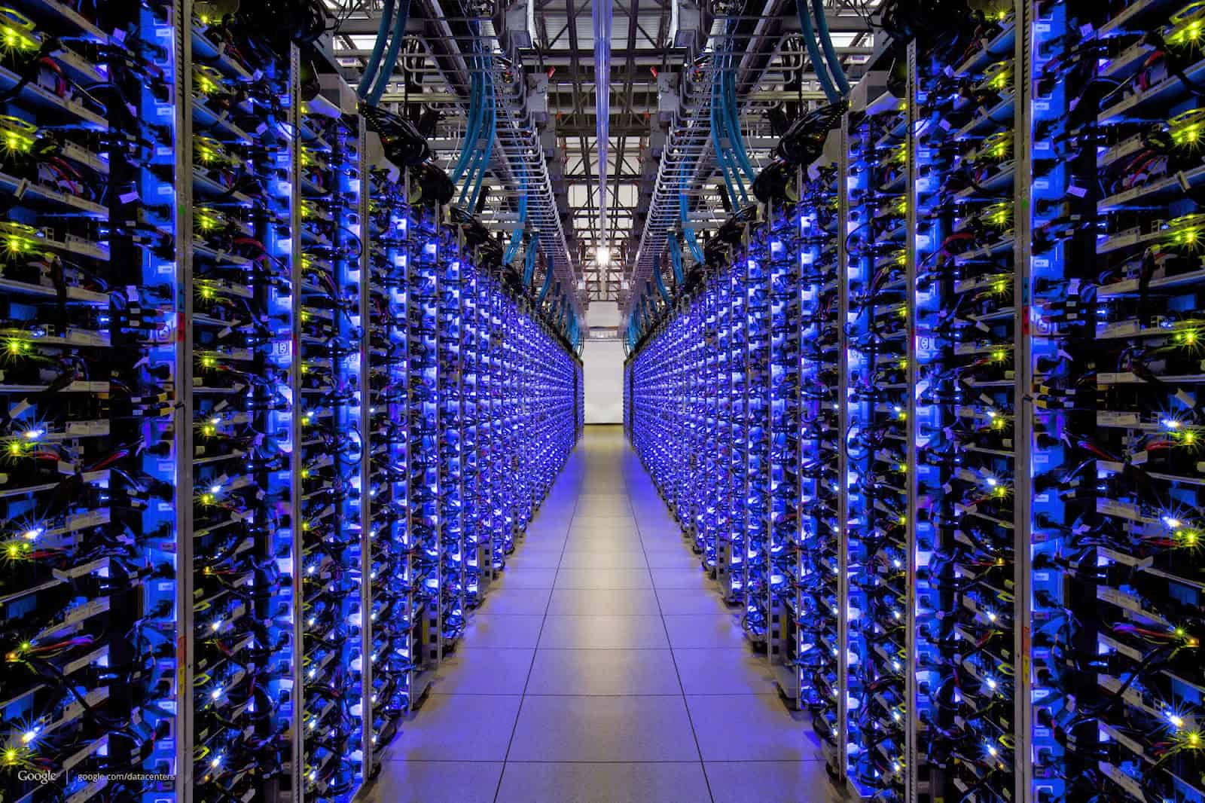
Datacenters

Slide 10
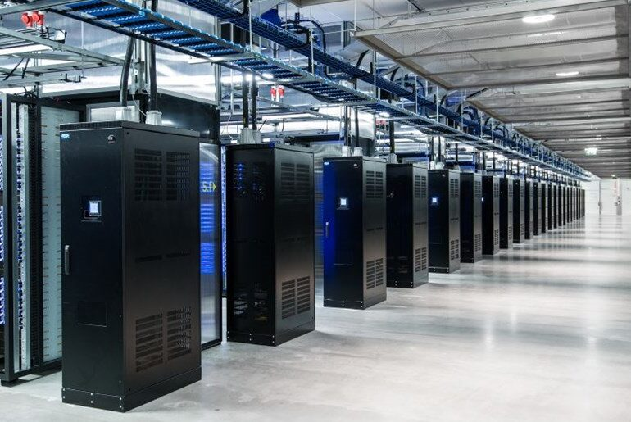

Slide 11
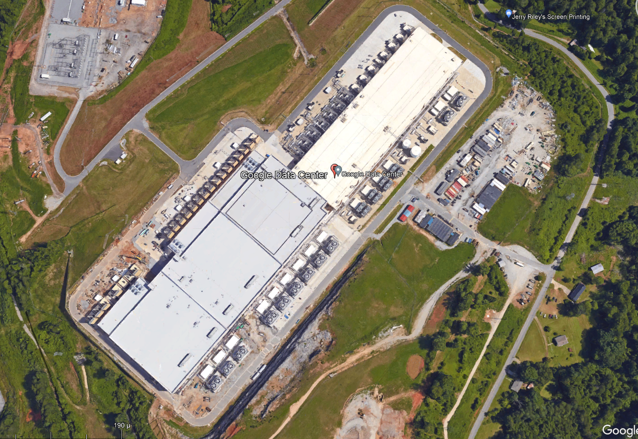

Slide 12
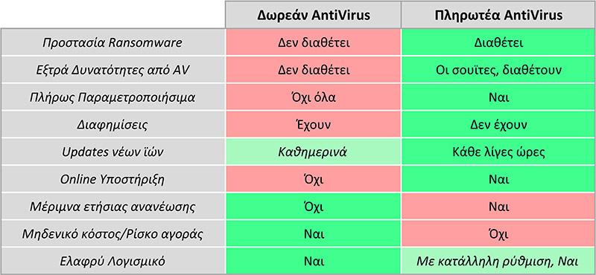

Slide 13
?
Να έχουμε εγκαταστήσει
Αντιικά προγράμματα (Antivirus)
είναι
Κακόβουλα προγράμματα
Ad Blocker
προκαλούν
Μπορεί να είναι
Διαγραφή αρχείων
Μετάδοση διαφημιστικών μηνυμάτων
Εκτέλεση ανεπιθύμητων εργασιών
Μετάδοση αρχείων και μυστικών κωδικών
προβλήματα
ΠΡΟΣΤΑΣΙΑ
Firewall
μεταδίδονται από
Ενημέρωση του Λειτουργικού
Ιοί
Διαδίκτυο
Αποθηκευτικά μέσα
Τοπικό δίκτυο (π.χ. εργασία)
Διαδίκτυο
Τι άλλο;
Windows updates
είδη
Έλεγχος σε εξωτερικές πηγές
Ιός
Δούρειος ίππος (Trojan)
Σκουλήκια (Worms) κ.α.
Ιός
Τι άλλα;
?
E-mails
Αποθηκευτικά μέσα (USB sticks, εξωτερικοί σκληροί δίσκοι)
Ανά τακτά χρονικά διαστήματα
συνήθως αποσκοπούν
Δημιουργία προβλημάτων
Κέρδος με παραβατικούς τρόπους
?
Αντίγραφα ασφαλείας

Slide 14
Άσκηση Αντιστοίχισης
Ιός, σκουλήκια, δούρειοι ίπποι κτλ.
Λογισμικό για προστασία από ιούς γενικά
Τι προκαλούν τα κακόβουλα προγράμματα;
Μετάδοση ιών
Αντίγραφα ασφαλείας
Προβλήματα
Από το διαδίκτυο, από αποθηκευτικά μέσα
Πρέπει να τα κρατάμε σε άλλο αποθηκευτικό μέσο
Κακόβουλα προγράμματα
Αντιικό πρόγραμμα (Antivirus)

Slide 15
ΠΡΟΣΩΠΙΚΑ ΔΕΔΟΜΕΝΑ
ΚΩΔΙΚΟΥΣ
ΧΡΗΜΑΤΑ
ΣΥΝΥΠΑΡΧΕΙ ΣΕ ΠΟΛΛΑ ΑΡΧΕΙΑ
ΚΛΕΒΟΥΝ
ΜΕΤΑΦΕΡΕΤΑΙ ΜΕΣΩ ΤΩΝ ΣΥΣΤΗΜΑΤΩΝ
ΧΑΚΕΡΣ
ΠΩΣ ΜΕΤΑΦΕΡΕΤΑΙ
ΙΟΙ (VIRUS)
ΣΚΟΠΟΣ ΤΟΥ
ΚΑΤΑΣΤΡΕΦΕΙ ΤΟΝ ΥΠΟΛΟΓΙΣΤΗ (ΑΝΑΛΟΓΑ ΤΟΝ ΙΟ)
ΔΗΜΙΟΥΡΓΟΥΝΤΑΙ ΑΠΟ
ΚΑΚΟΒΟΥΛΑ ΠΡΟΓΡΑΜΜAΤΑ
TROJAN (ΔΟΥΡΕΙΟΣ ΙΠΠΟΣ)
ΣΚΟΠΟΣ ΤΟΥ
ΑΝΟΙΓΕΙ ΚΑΠΟΙΟ BACK DOOR
ΤΡΟΠΟΙ ΠΡΟΣΤΑΣΙΑΣ ΤΩΝ Η/Υ
ΜΟΛΥΝΕΙ ΤΟΥΣ Η/Υ ΠΟΥ ΕΊΝΑΙ ΣΥΝΔΕΔΕΜΕΝΟΙ ΣΤΟ ΔΙΚΤΥΟ
ΣΚΟΥΛΗΚΙA (WARMS)
ΣΚΟΠΟΣ ΤΟΥ
ΥΛΙΚΟ ΑΠΟ ΑΞΙΟΠΙΣΤΕΣ ΣΕΛΙΔΕΣ ΜΟΝΟ
ΑΝΤΙΪΚΑ ΠΡΟΓΡΑΜΜΑΤΑ(ANTIVIRUS)
ΠΑΙΡΝΟΝΤΑΣ ΑΝΤΙΓΡΑΦΑ ΑΣΦΑΛΕΙΑΣ (BACKUP)
ΕΝΕΡΓΟΠΟΙΗΣΗ ΤΕΙΧΟΥΣ ΠΡΟΣΤΑΣΙΑΣ (FIREWALL)
ΕΠΙΒΑΡΥΝΕΙ ΤΟ ΔΙΚΤΥΟ ΧΩΡΙΣ ΝΑ ΚΑΤΑΣΤΡΕΦΕΙ ΤΟΝ Η/Υ
SPYWARE
ΣΥΛΛΕΓΕΙ ΠΛΗΡΟΦΟΡΙΕΣ ΤΟΥ ΧΡΗΣΤΗ
ΣΚΟΠΟΣ ΤΟΥ
ΔΩΡΕΑΝ
ΜΕ ΣΥΝΔΡΟΜΗ
ΣΕ ΕΞΩΤΕΡΙΚΟ ΣΚΛΗΡΟ ΔΙΣΚΟ
USB STICK
ΕΠΙΒΑΡΥΝΕΙ ΤΟ ΛΕΙΤΟΥΡΓΙΚΟ ΣΥΣΤΗΜΑ

Slide 16
ΦΥΛΛΟ ΑΞΙΟΛΟΓΗΣΗΣ
Ταιριάξτε τους ορισμούς με τις αντίστοιχες λέξεις:
____________________είναι οι Ιοί, οι δούρειοι ίπποι, τα σκουλήκια (viruses, Trojan horses, worms), γενικά είναι προγράμματα τα οποία προκαλούν προβλήματα στη λειτουργία του Η/Υ.
Ο___________ είναι ένα κακόβουλο λογισμικό, σχεδιασμένο για να αντιγράφει τον εαυτό του σε διαφορετικά αρχεία, μολύνοντάς τα, ακριβώς όπως οι βιολογικοί ιοί αντιγράφουν τον εαυτό τους σε διαφορετικά κύτταρα.
Ένα ___________________ δεν θα περιμένει να στείλουμε εμείς ένα μολυσμένο αρχείο σε κάποιον άθελά μας, αλλά μπορεί να μπει στη λίστα των διευθύνσεών μας και να στείλει ένα αντίγραφο του εαυτού του σε όλες τις επαφές μας, καμουφλαρισμένο σαν ένα γνήσιο email.
Οι ____________________ έρχονται καμουφλαρισμένοι σαν κανονικά προγράμματα, και αφότου μπουν στον υπολογιστή, τρέχουν στο παρασκήνιο, ανοίγουν κενά ασφαλείας, και δίνουν πρόσβαση σε τρίτους στο σύστημά μας.
Το _________________ πρόγραμμα είναι ένα πρόγραμμα που απομονώνει ή διαγράφει ιούς τους οποίους εντοπίζει στον υπολογιστή μας.
Το ___________________ εμποδίζει εισβολείς ή λογισμικό κακόβουλης λειτουργίας (όπως ιούς τύπου worm) να αποκτήσουν πρόσβαση στον υπολογιστή σας μέσω δικτύου ή του Internet.
ΚΑΚΟΒΟΥΛΑ ΠΡΟΓΡΑΜΜΑΤΑ
ΙΟΣ
ΣΚΟΥΛΗΚΙ
ΔΟΥΡΕΙΟΙ ΙΠΠΟΙ
ΑΝΤΙΪΚΟ
ΤΕΙΧΟΣ ΠΡΟΣΤΑΣΙΑΣ
ΔΟΥΡΕΙΟΙ ΙΠΠΟΙ
ΣΚΟΥΛΗΚΙ
ΑΝΤΙΪΚΟ
ΚΑΚΟΒΟΥΛΑ ΠΡΟΓΡΑΜΜΑΤΑ
ΤΕΙΧΟΣ ΠΡΟΣΤΑΣΙΑΣ
ΙΟΣ

Slide 17
?
Να έχουμε εγκαταστήσει
Αντιικά προγράμματα (Antivirus)
είναι
Κακόβουλα προγράμματα
Ad Blocker
προκαλούν
Μπορεί να είναι
Διαγραφή αρχείων
Μετάδοση διαφημιστικών μηνυμάτων
Εκτέλεση ανεπιθύμητων εργασιών
Μετάδοση αρχείων και μυστικών κωδικών
προβλήματα
ΠΡΟΣΤΑΣΙΑ
Firewall
μεταδίδονται από
Ενημέρωση του Λειτουργικού
Ιοί
Διαδίκτυο
Αποθηκευτικά μέσα
Τοπικό δίκτυο (π.χ. εργασία)
Διαδίκτυο
Τι άλλο;
Windows updates
είδη
Έλεγχος σε εξωτερικές πηγές
Ιός
Δούρειος ίππος (Trojan)
Σκουλήκια (Worms) κ.α.
Ιός
Τι άλλα;
?
E-mails
Αποθηκευτικά μέσα (USB sticks, εξωτερικοί σκληροί δίσκοι)
Ανά τακτά χρονικά διαστήματα
συνήθως αποσκοπούν
Δημιουργία προβλημάτων
Κέρδος με παραβατικούς τρόπους
?
Αντίγραφα ασφαλείας

